Slide 1
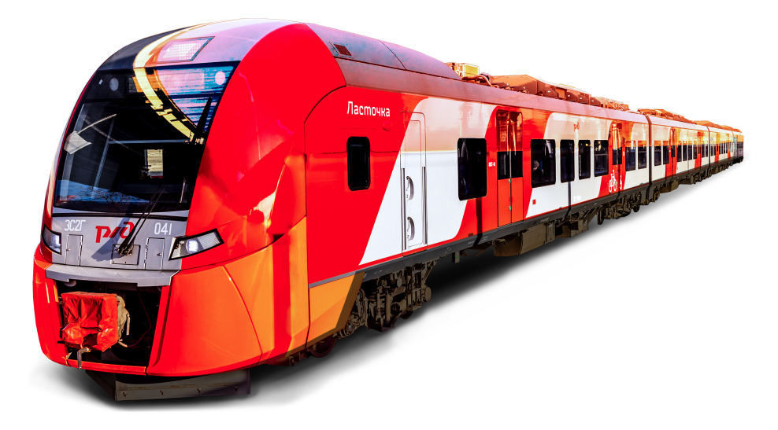
Поездка в Брянскую область
Бондик Сергей 21-1

Slide 2
Климат
Согласно метеорологическим показателям, климат в Брянской области является умеренно континентальным с тёплым летом и умеренно холодной зимой.
Среднегодовая температура воздуха постепенно повышается с севера на юг от +4,5° (Рогнедино) до +5,9° (Севск).
Зима в области продолжается в среднем 155 дней. Этот сезон можно условно разделить на два периода: предзимье и зиму.
Лето обычно наступает в 20-х числах мая, когда температура воздуха может превышать +20 °C. Тёплый период продолжается в среднем 105–110 дней. Самый тёплый месяц — июль.

Slide 3
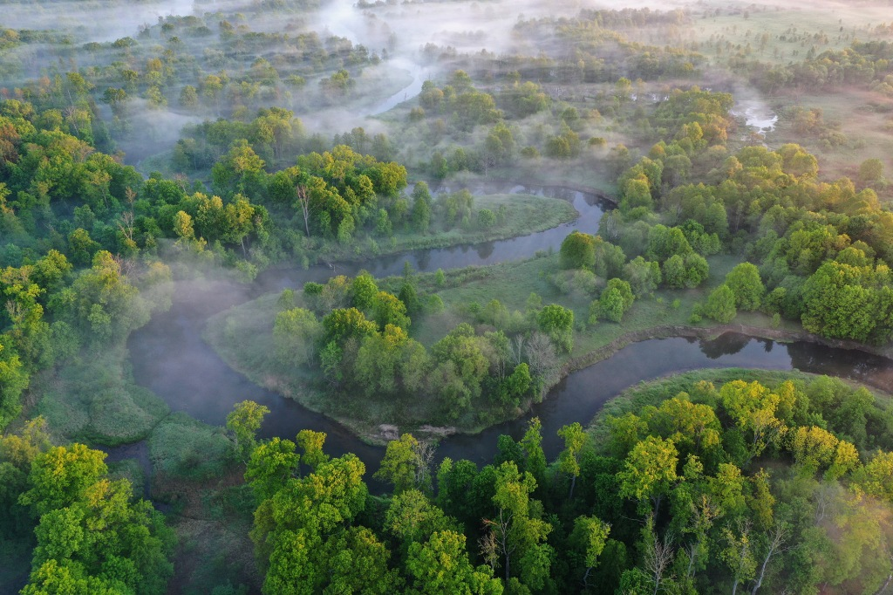
Природные условия
Брянская область имеет богатую и разнообразную природу. Здесь можно встретить все типы лесов: хвойный, смешанный, широколиственный, а также лесостепь и культурную степь.
Территория Брянской области покрыта довольно густой речной сетью — здесь насчитывается более 120 рек общей протяжённостью 9 тыс. км. Почти все реки принадлежат к бассейнам Чёрного и Каспийского морей.

Slide 4
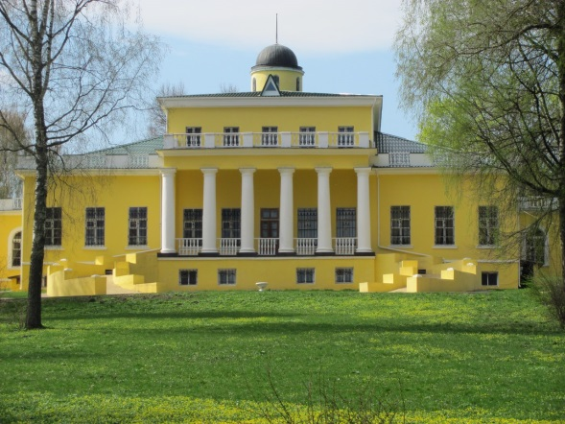
Историко-литературный музей-заповедник Ф. И. Тютчева «Овстуг»
Государственный мемориальный историко-литературный музей-заповедник Ф. И. Тютчева «Овстуг» был открыт в 1957 году.
В 1986 году было восстановлено здание усадебного дома, где на высоком художественном уровне построена литературно-мемориальная экспозиция.
В первом зале отражены детство и юность поэта, показаны подлинные портреты родителей, рояль, подаренный поэтом его учителю Раич. Во втором зале — заграничный период жизни Тютчева в Мюнхене и Турине. В третьем зале — петербургский период жизни поэта, его литературное окружение, семья, любовь к Денисьевой.

Slide 5
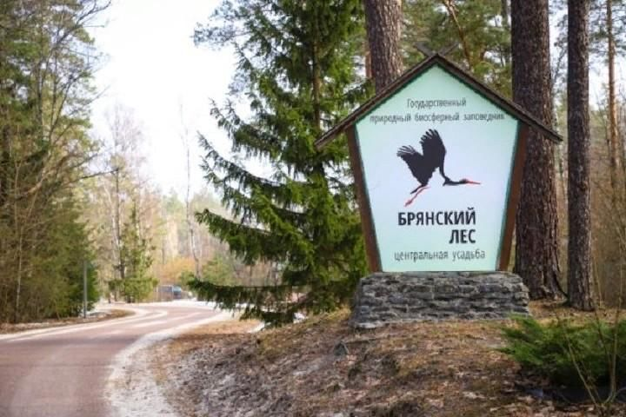
Заповедник «Брянский лес»
Государственный природный биосферный заповедник «Брянский лес» расположен на территории Суземского и Трубчевского районов Брянской области России.
Заповедник является частью физико-географического района Неруссо-Деснянского полесья, расположенного в бассейне среднего течения реки Десны (левый приток реки Днепр).
Рельеф заповедника — пологий, равнинный. Минимальная высота над уровнем моря — 134,5 м, максимальная — 189,4 м.

Slide 6
Мемориальные комплексы «Партизанская поляна», «Хацунь», Сещинский музей интернационального подполья брянской области
Брянск – административный центр области, граничащей с Украиной и Белоруссией, и один из немногих русских городов, возраст которых превышает 1000 лет. Это древняя крепость, бывшая столица княжества, город воинской и партизанской славы с тернистым и богатым историческим прошлым. О главных событиях в истории и знаменитых уроженцах Брянска напоминают бронзовые статуи Александра Пересвета и Фёдора Тютчева, памятник в честь 1000-летия Брянска, Курган Бессмертия, сохранившиеся монастыри и храмы XVII – XIX веков, городские музеи и выставки. Во время обзорной автобусно-пешеходной экскурсии по Брянску вы посетите Покровскую гору, где во времена стародавние стояла крепость, познакомитесь с историей трёх площадей, узнаете, какие здания в Брянске являются историческими, прогуляетесь по брянскому «Бродвею» - бульвару имени Ю. А. Гагарина и прекрасному парку имени А. К. Толстого, где полюбуетесь уникальными деревянными скульптурами - настоящим произведением искусства. В брянских лесах в годы войны шли ожесточённые бои с фашистскими захватчиками. Их вели наши мужественные партизаны, о которых сложена знаменитая песня «Шумел сурово брянский лес», ставшая визитной карточкой Брянской области. Двенадцать из них были удостоены звания Героя Советского Союза, два – звания Героя России. Вы посетите значимые места, связанные с Великой Отечественной войной, отдадите дань памяти павшим на главной площади города - площади Партизан.

